Slide 1
11004 : Changing roadmap
★★★☆☆
題組：Problem Set Archive with Online Judge
題號：11004 : Changing roadmap
解題者：吳祐陞
解題日期：2017年06月15日
題意：。都市要建造新道路在每條路的交叉點到重要點，設每條路直線方程式ax+by+c=0，第i條和第j條交叉點新建道路為ax_{i} +by_{i}+c_{i}+k(ax_{j}+by_{j}+c_{j})=0，求所有k小於0要建造的新道路。

Slide 2
題意範例：
Sample Input
5
-3954 -4700 5677
7190 -5953 3085
-3903 -2020 -7990
-4618 618 -4421
4162 3918 8248
3
3 7
-5 7
-5 -8
0
Sample Output
Roadmap 1:
Negative Builders Ltd. will build 16 New Roads.

Slide 3
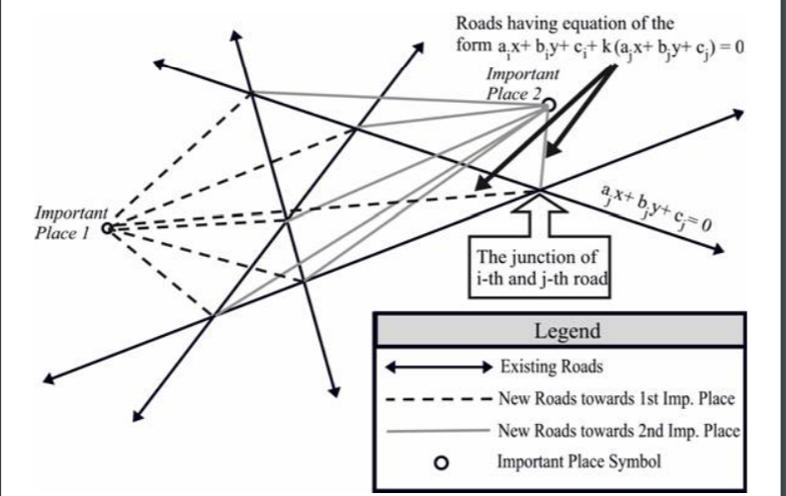

Slide 4


題目規定兩線不平行、三線不共點，因此可以推算出所有交點個數的公式。
交點數:
1 1+2 1+2+3
N條線的交點數 = N*(N-1)/2

Slide 5
解法：
ax_{i} +by_{i}+c_{i}+k(ax_{j}+by_{j}+c_{j})=0，k<0 代表重要點代入( ax_{i} +by+_{i}c_{i} )和( ax_{j}+by_{j}+c_{j} )，兩線段必須同號(同正或同負)，求出重要點代入線段正負個數，再代入公式即可得互相交點個數。
重要點代入線段大於零代表該點在線的右邊，反之小於零點在線的左邊。

Slide 6

解法範例：

Slide 7
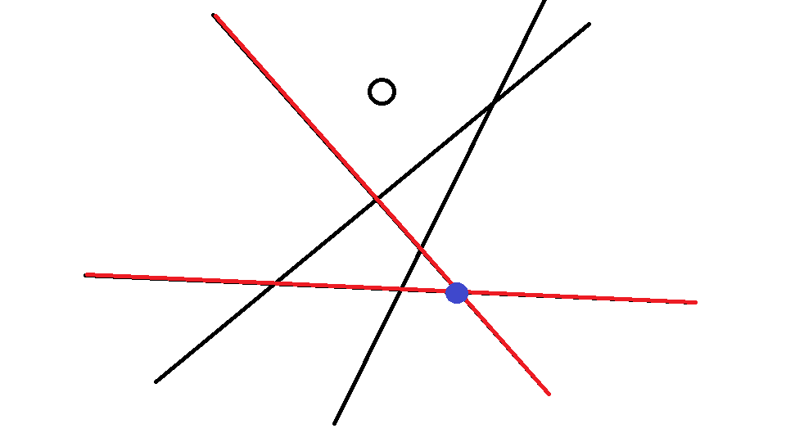
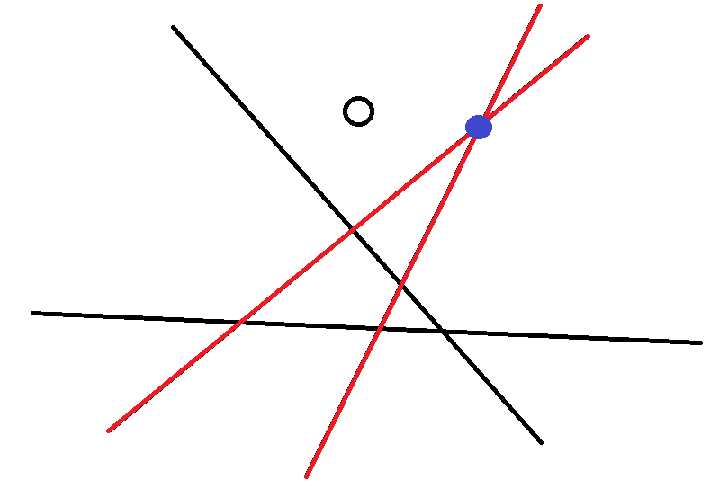
解法範例：
2*(1)/2+2*(1)/2=2

Slide 8
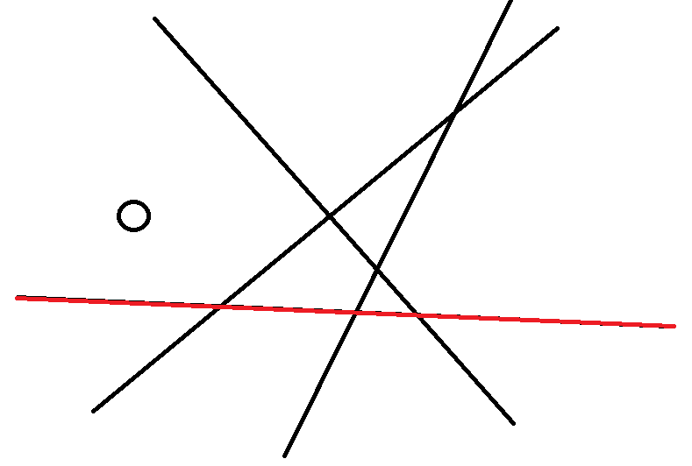
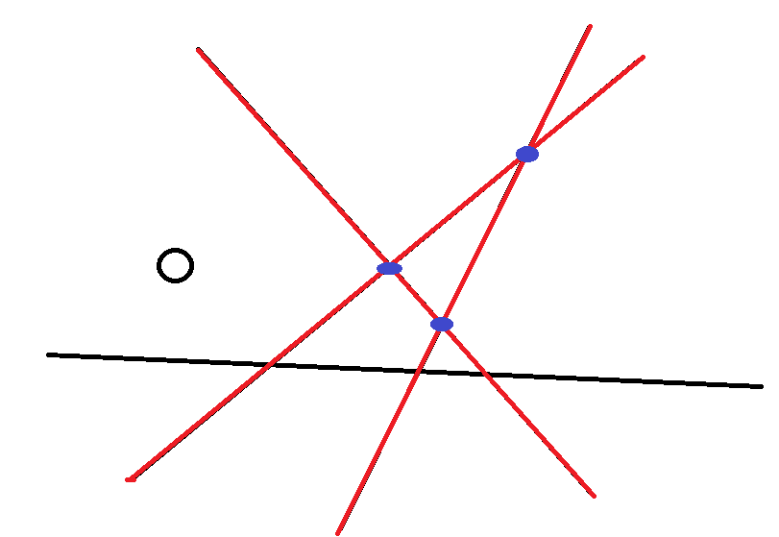
解法範例：
1*(0)/2+3*(2)/2=3
Negative Builders Ltd. will build 5 New Roads.

Slide 9
討論:時間複雜度O(mn)，m重要點數n線段數。

